Slide 1
формирование знаний детей о физической культуре и зож
Воспитатели 8 гр. :Рыбалтовская Н.Ю.

Slide 2
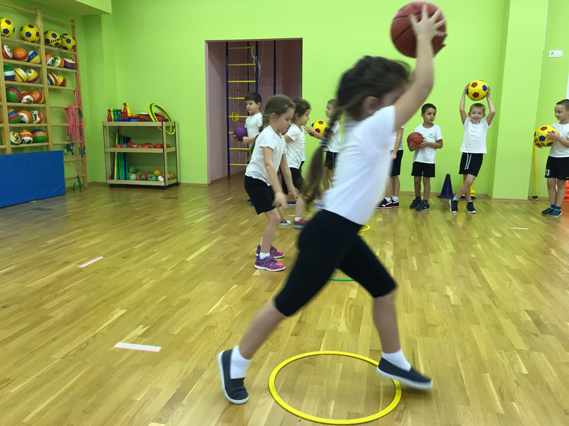
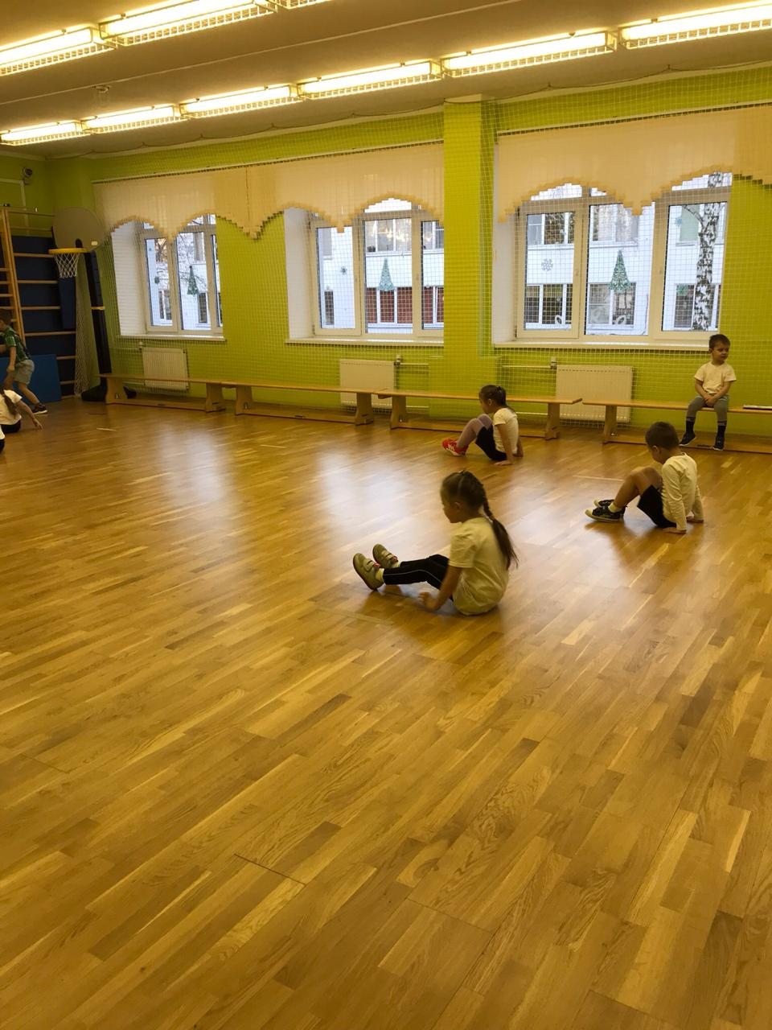
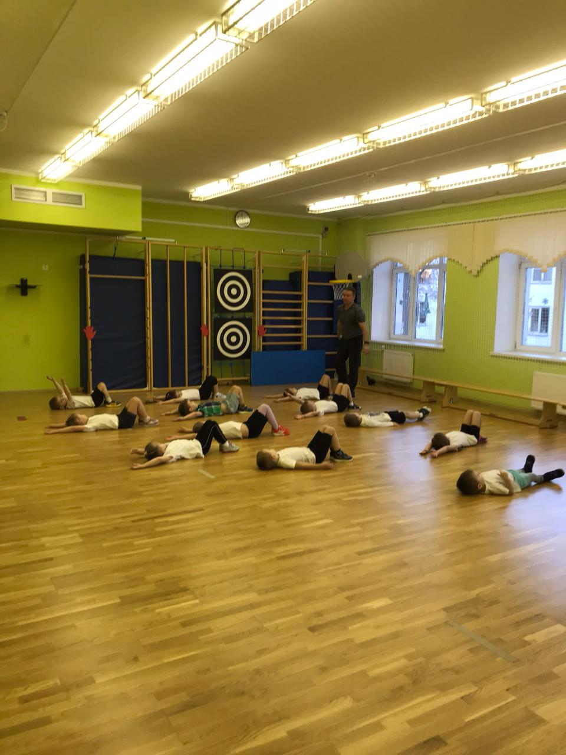

Slide 8
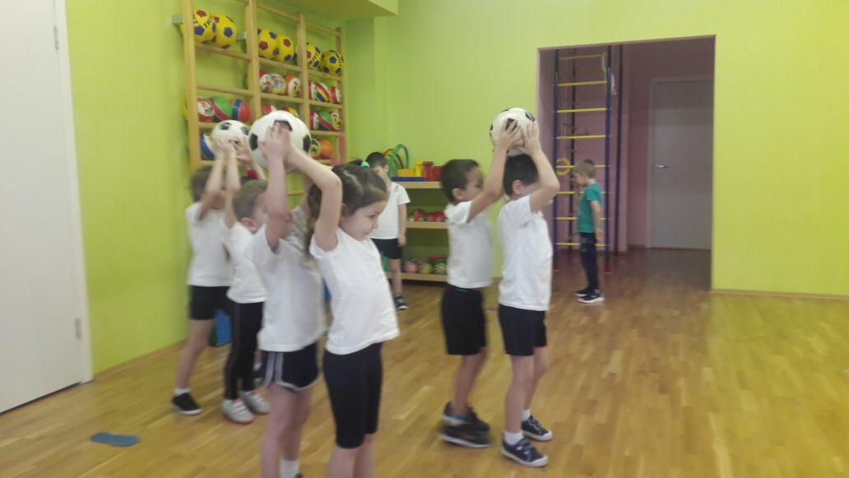
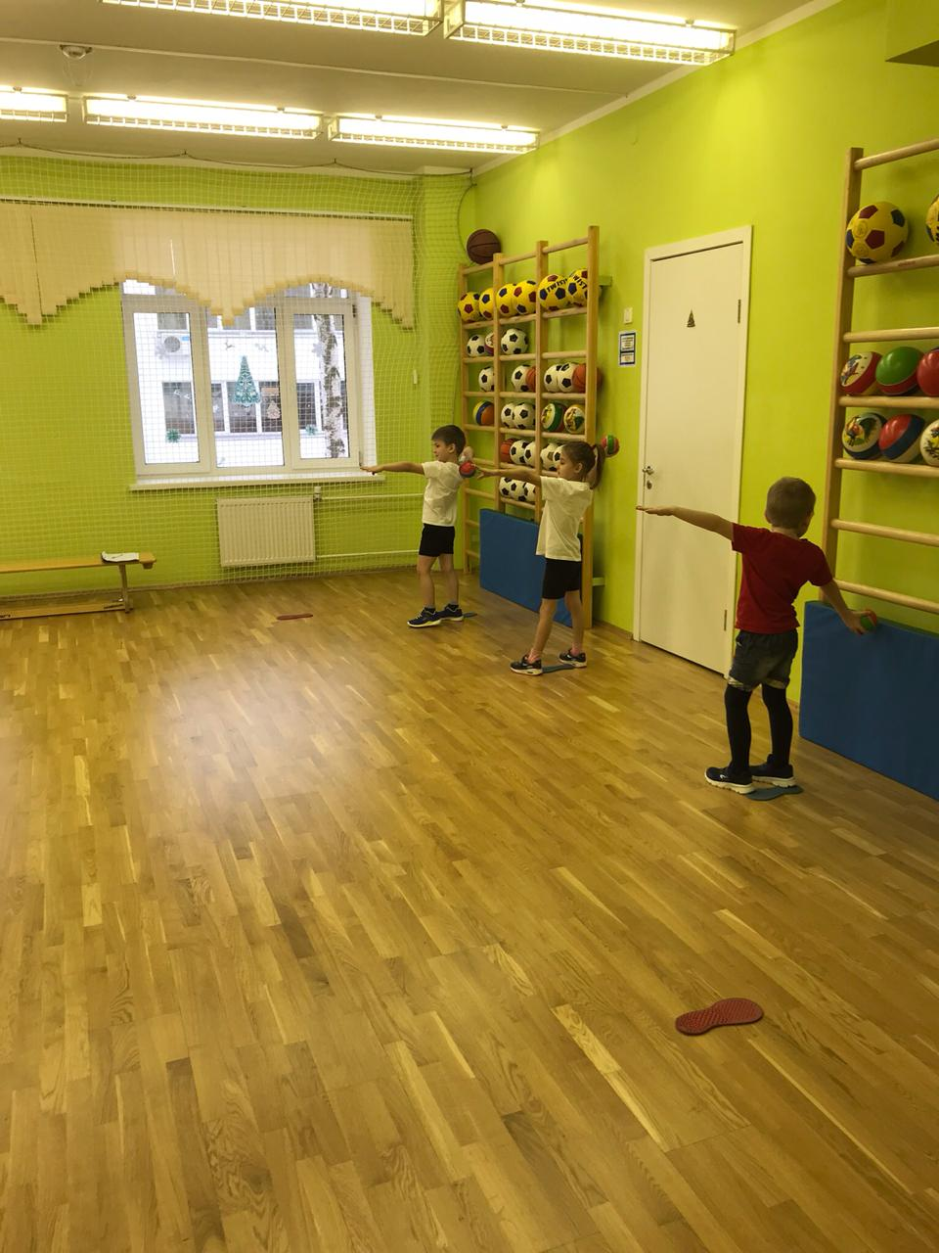
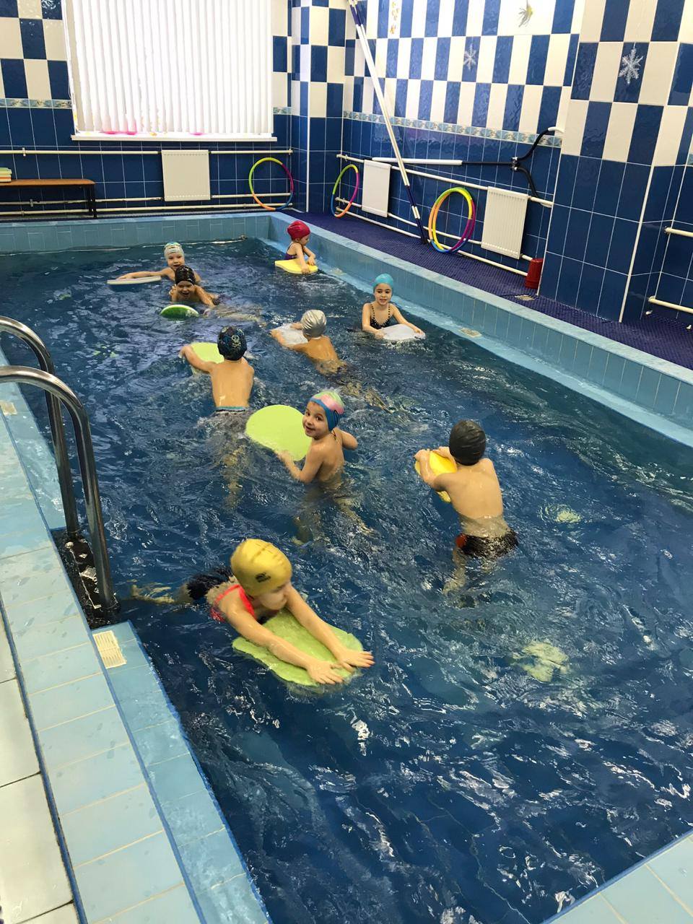
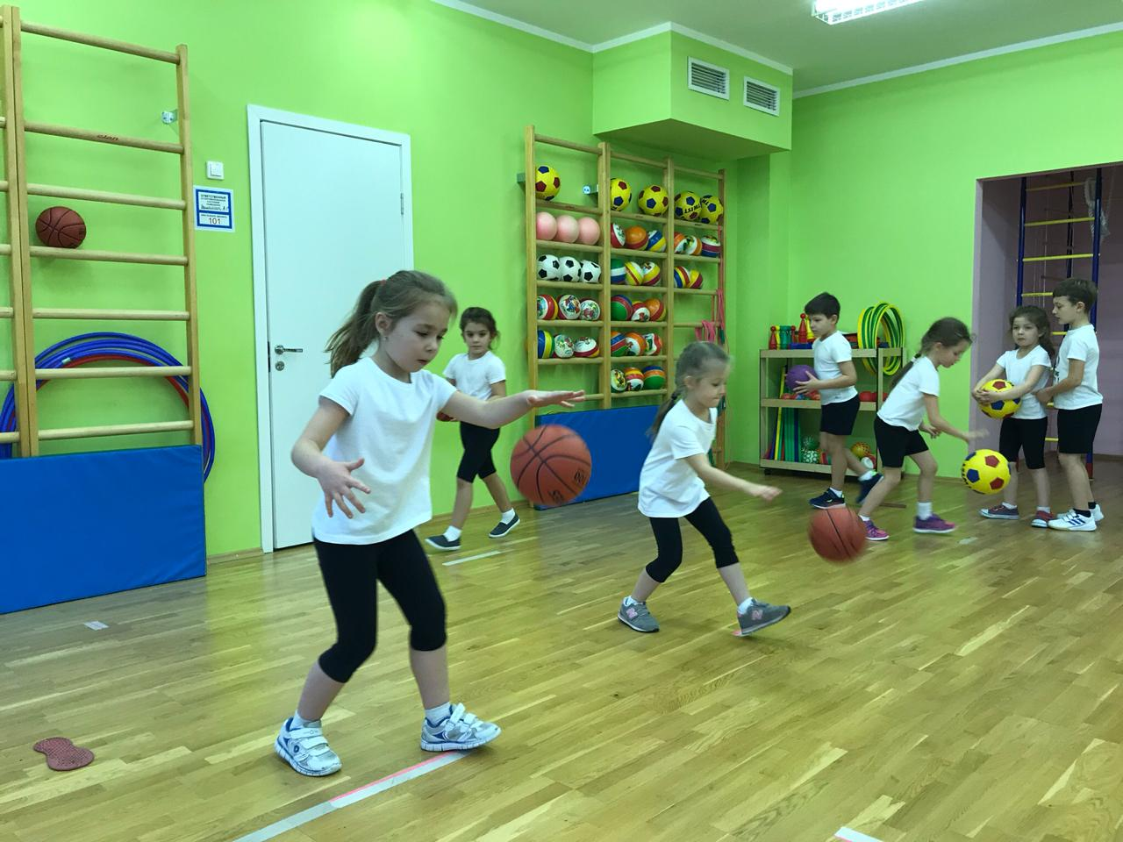
Известно, что дошкольный возраст является решающим в формировании фундамента физического и психического здоровья. Ведь именно до 7 лет человек проходит огромный путь развития, не повторяемый на протяжении последующей жизни. Именно в этот период идет интенсивное развитие органов и становление функциональных систем организма, закладываются основные черты личности, формируется характер, отношение к себе и окружающим. Важно на этом этапе сформировать у детей базу знаний и практических навыков здорового образа жизни, осознанную потребность в систематических занятиях физической культурой и спортом

Slide 9
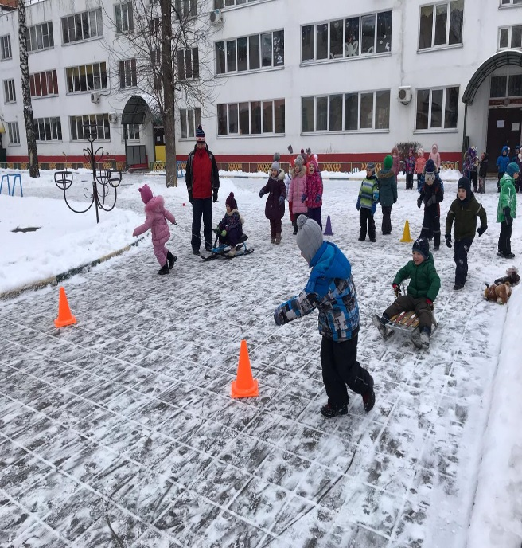
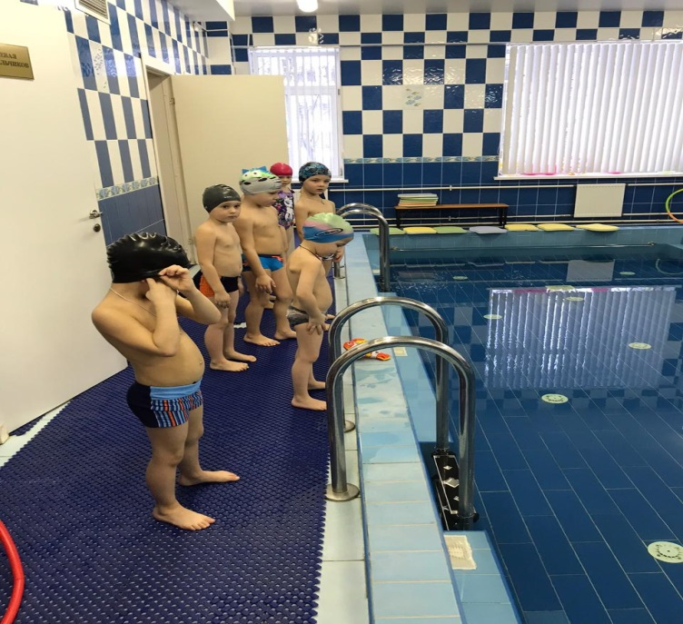
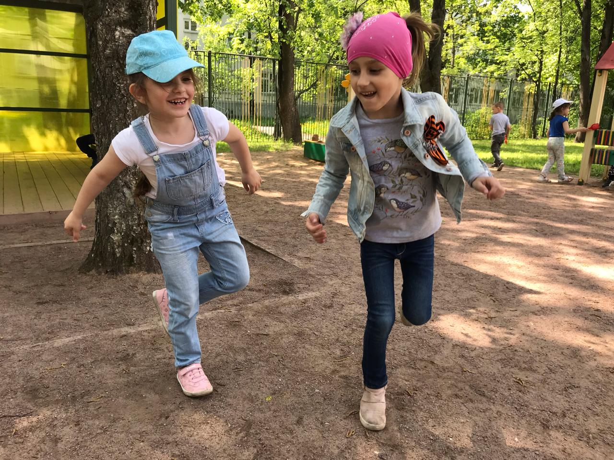
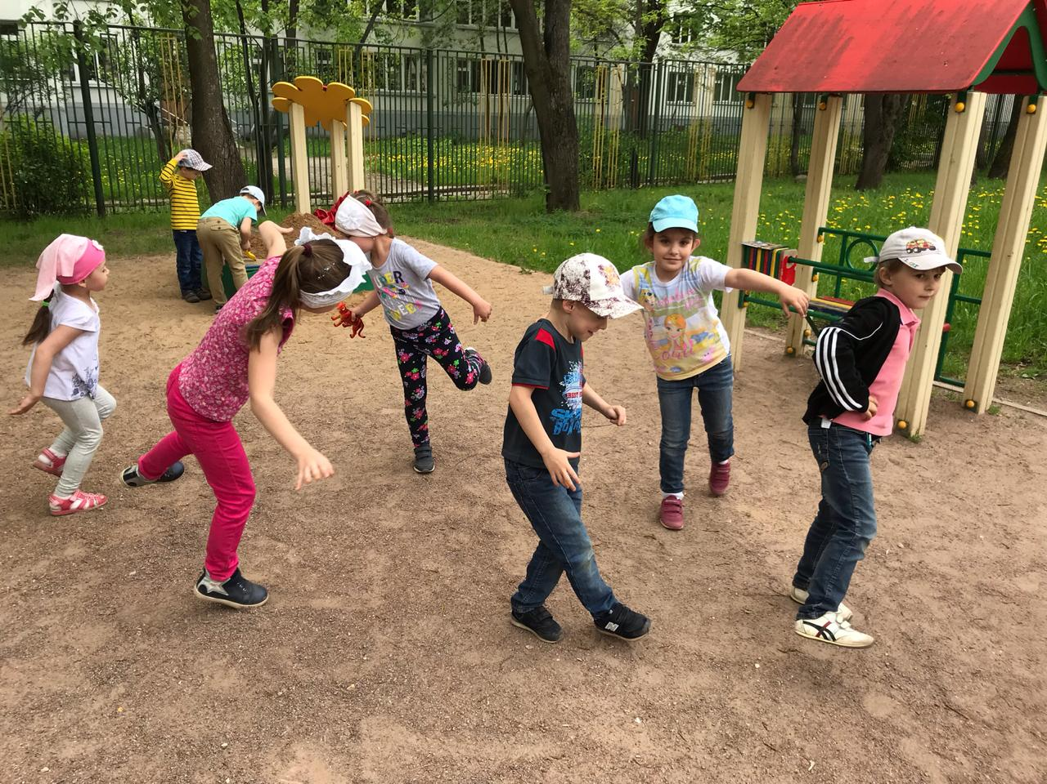
Компоненты здорового образа жизни:
-правильное питание;
-рациональная двигательная активность;
-закаливание организма;
-сохранение стабильного психоэмоционального состояния.

Slide 10
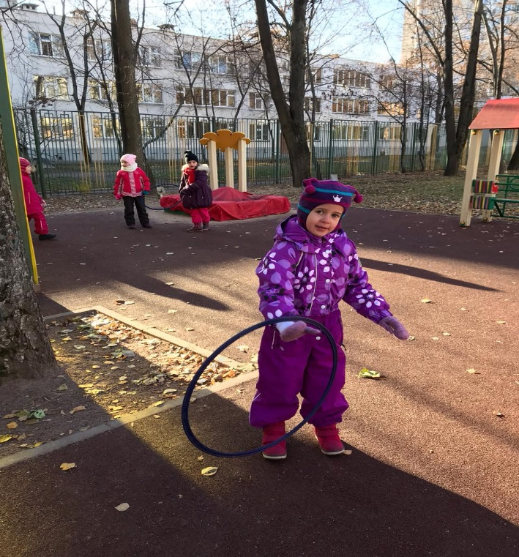
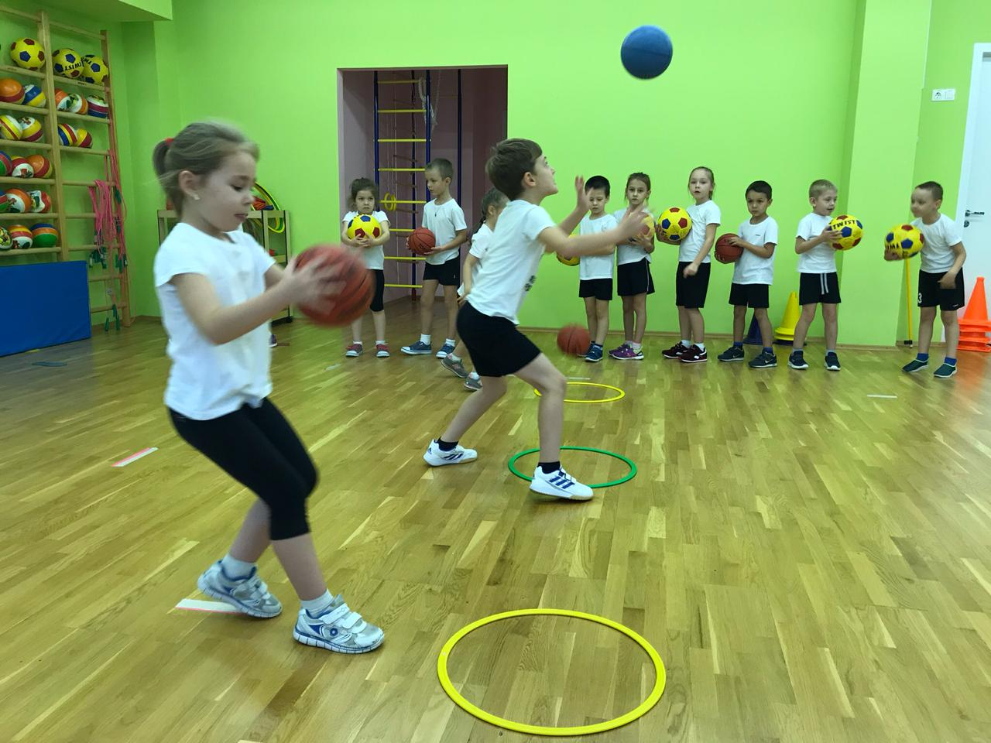
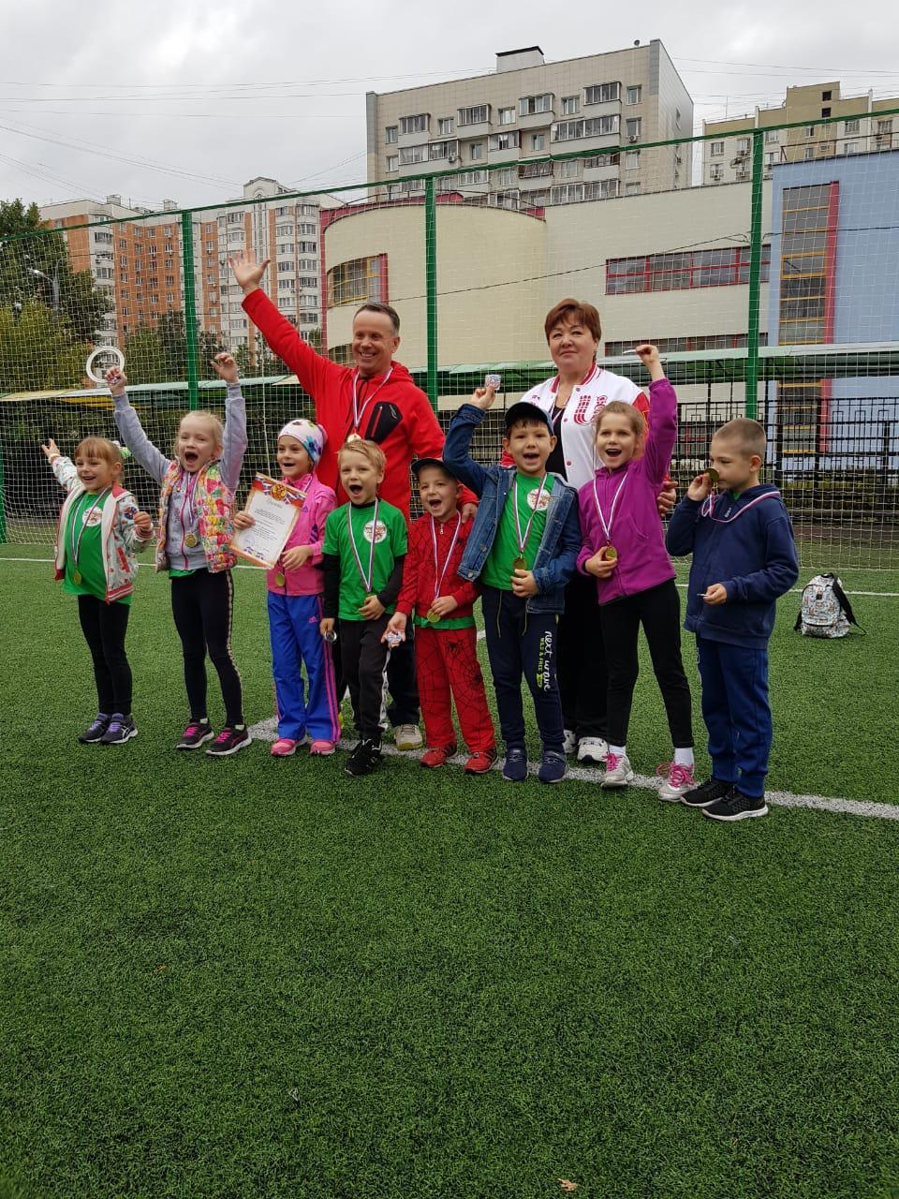
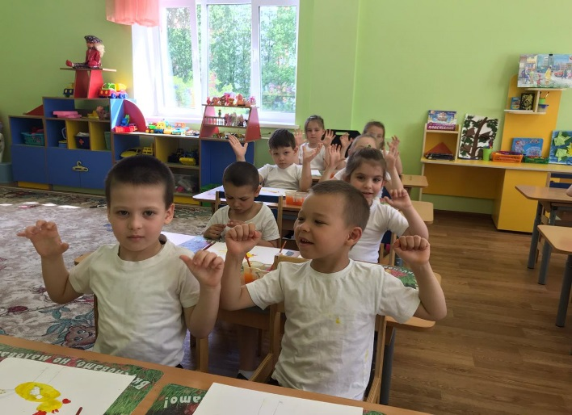
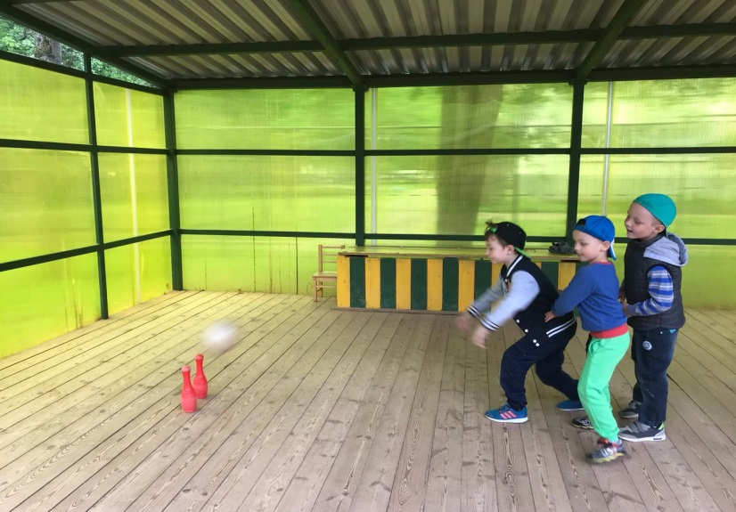
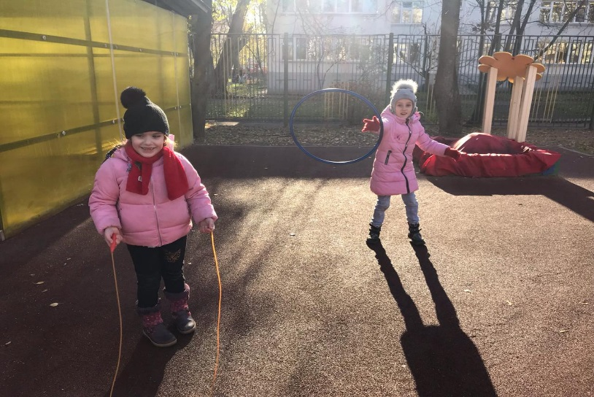
Основными формами работы в детском саду являются занятия, досуги, режимные моменты, спортивные соревнования и праздники

Slide 11
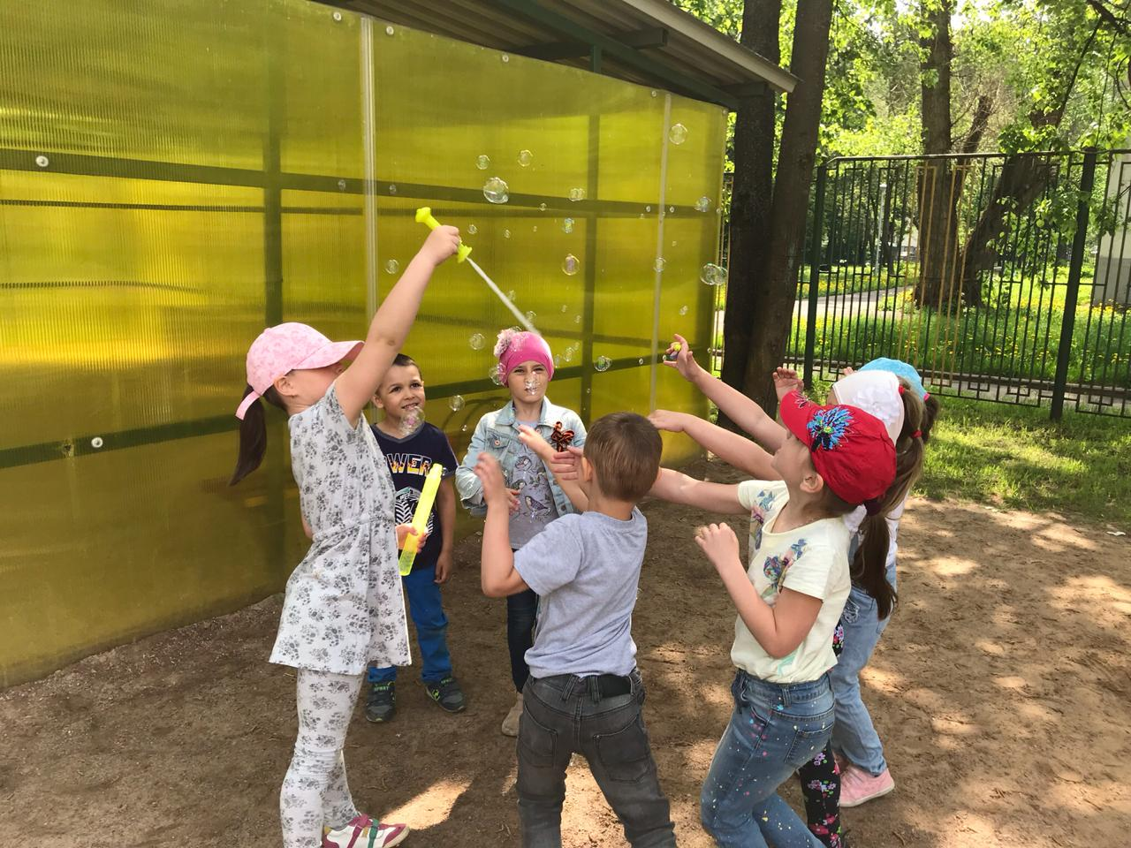
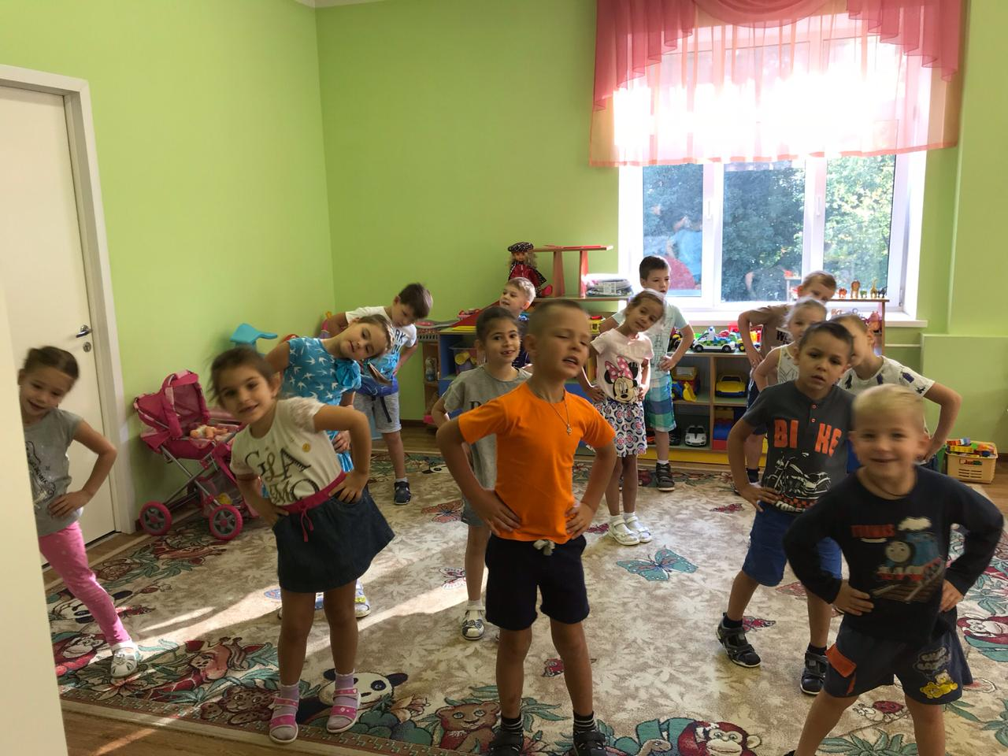
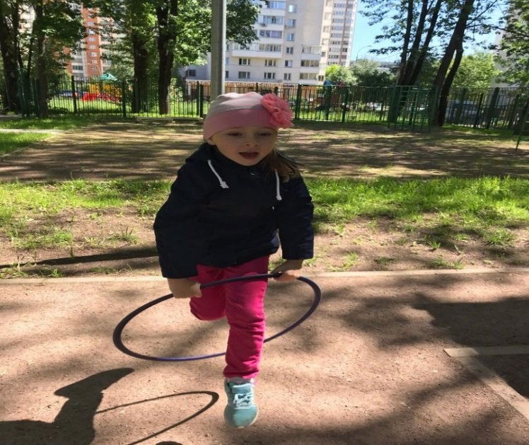
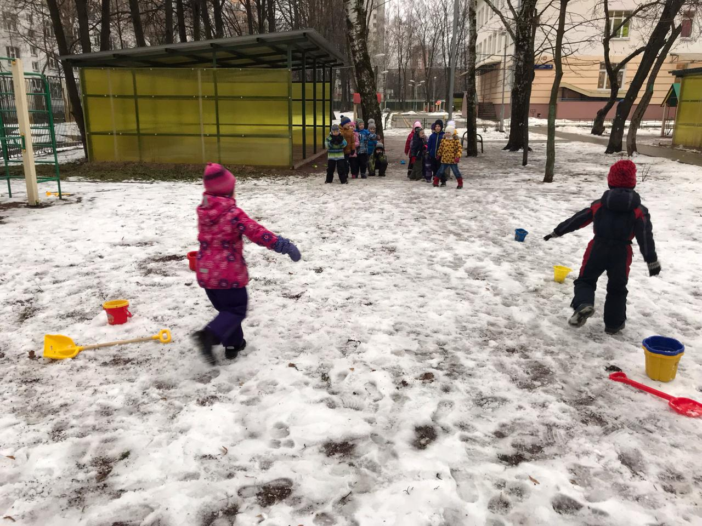
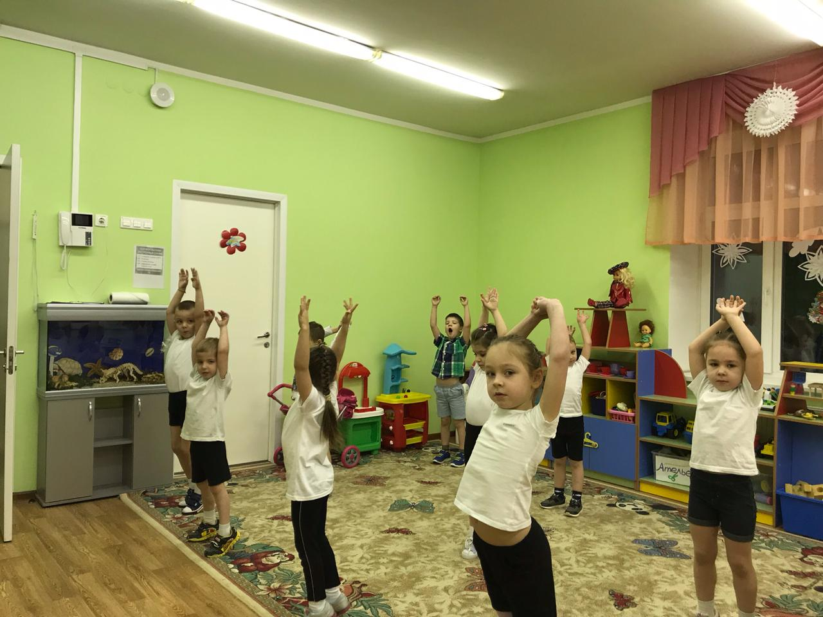
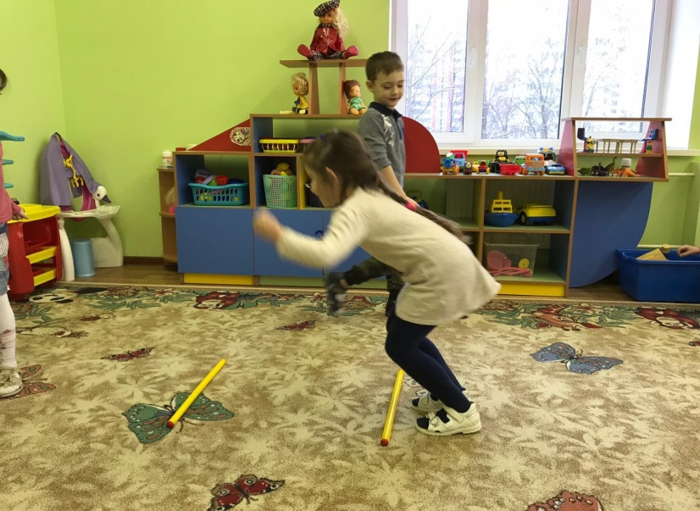
В режиме дня и занятий рационально используются двигательные и эмоционально-психологические разгрузки (физкультурные минутки, минутки здоровья, двигательные разрядки, элементы релаксации)

Slide 12
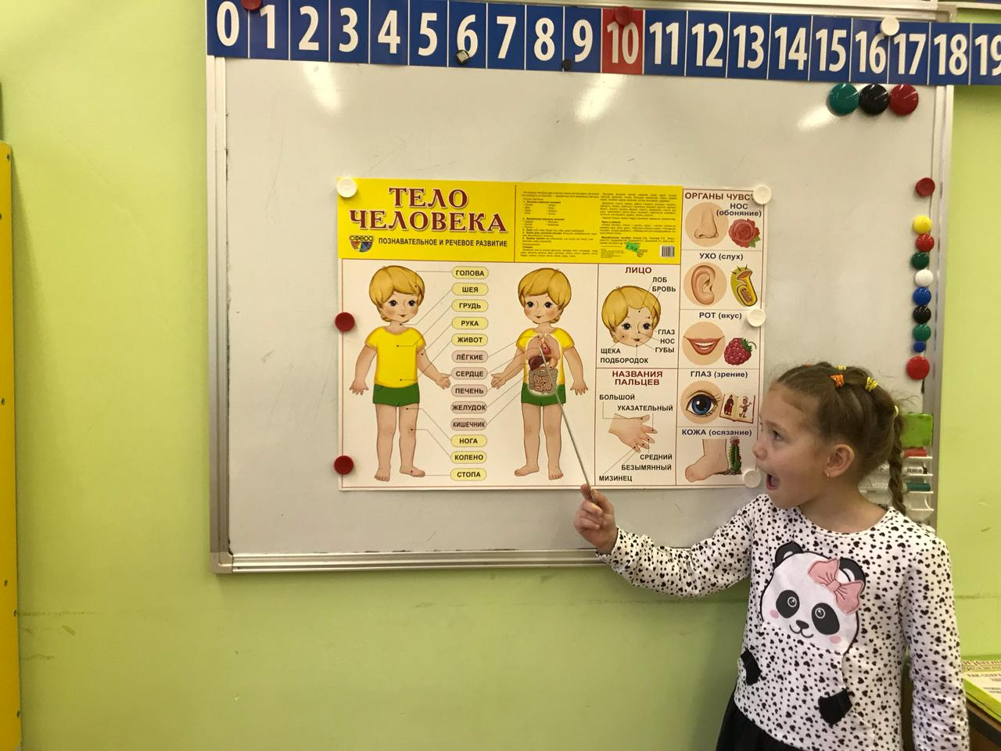
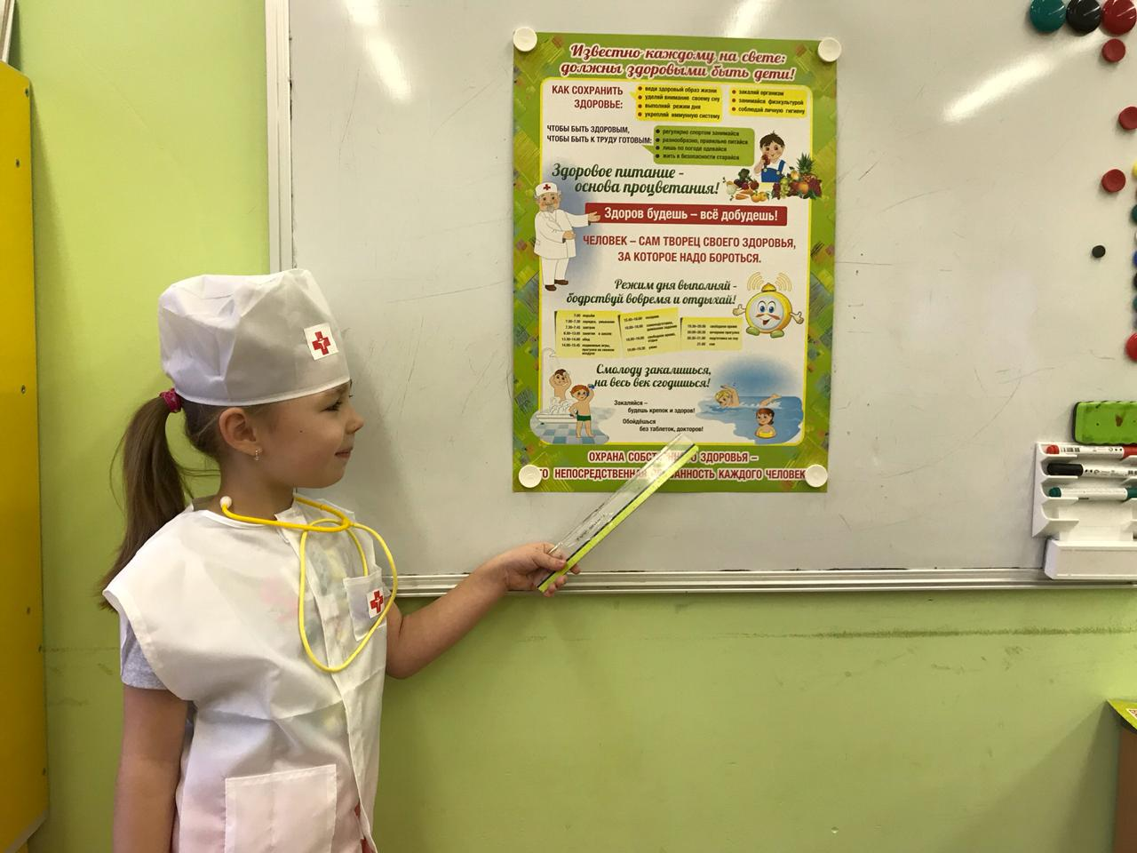
На занятиях по ознакомлению с окружающим миром формируют представления детей о человеке как живом существе, его организме и здоровье

Slide 13
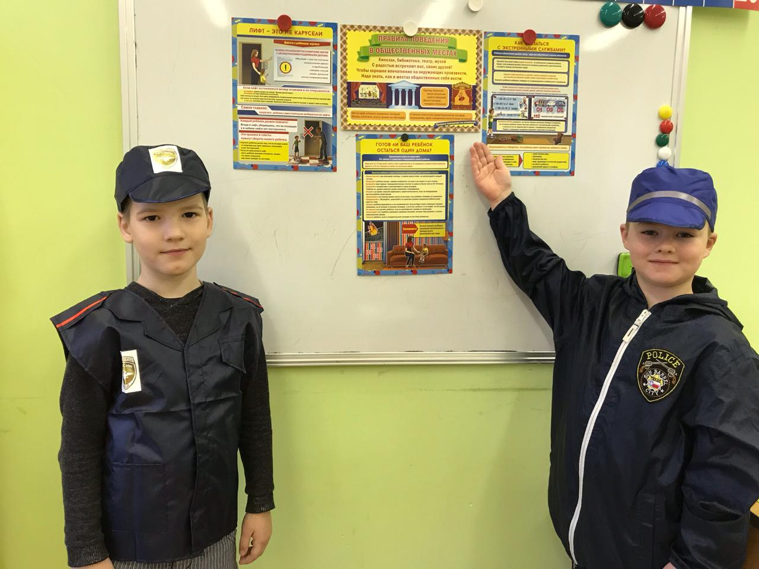
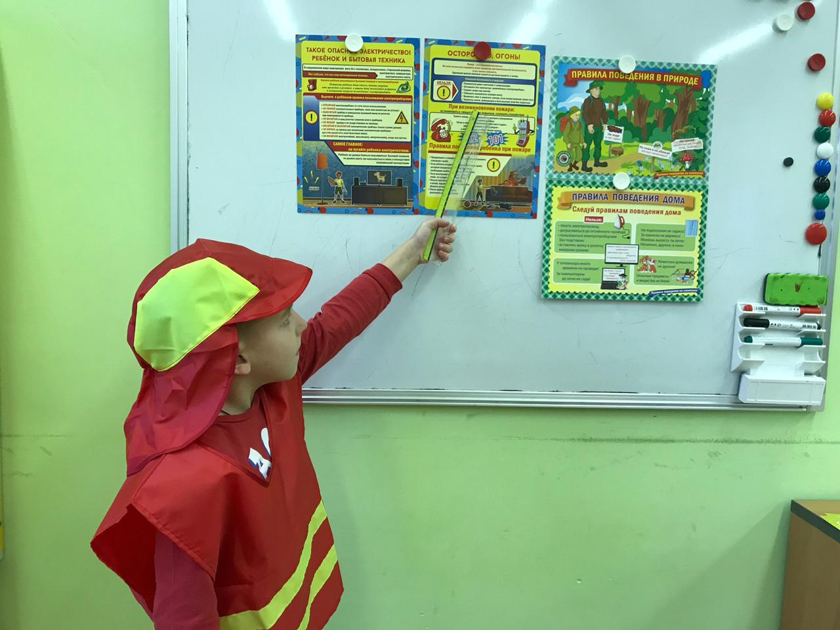
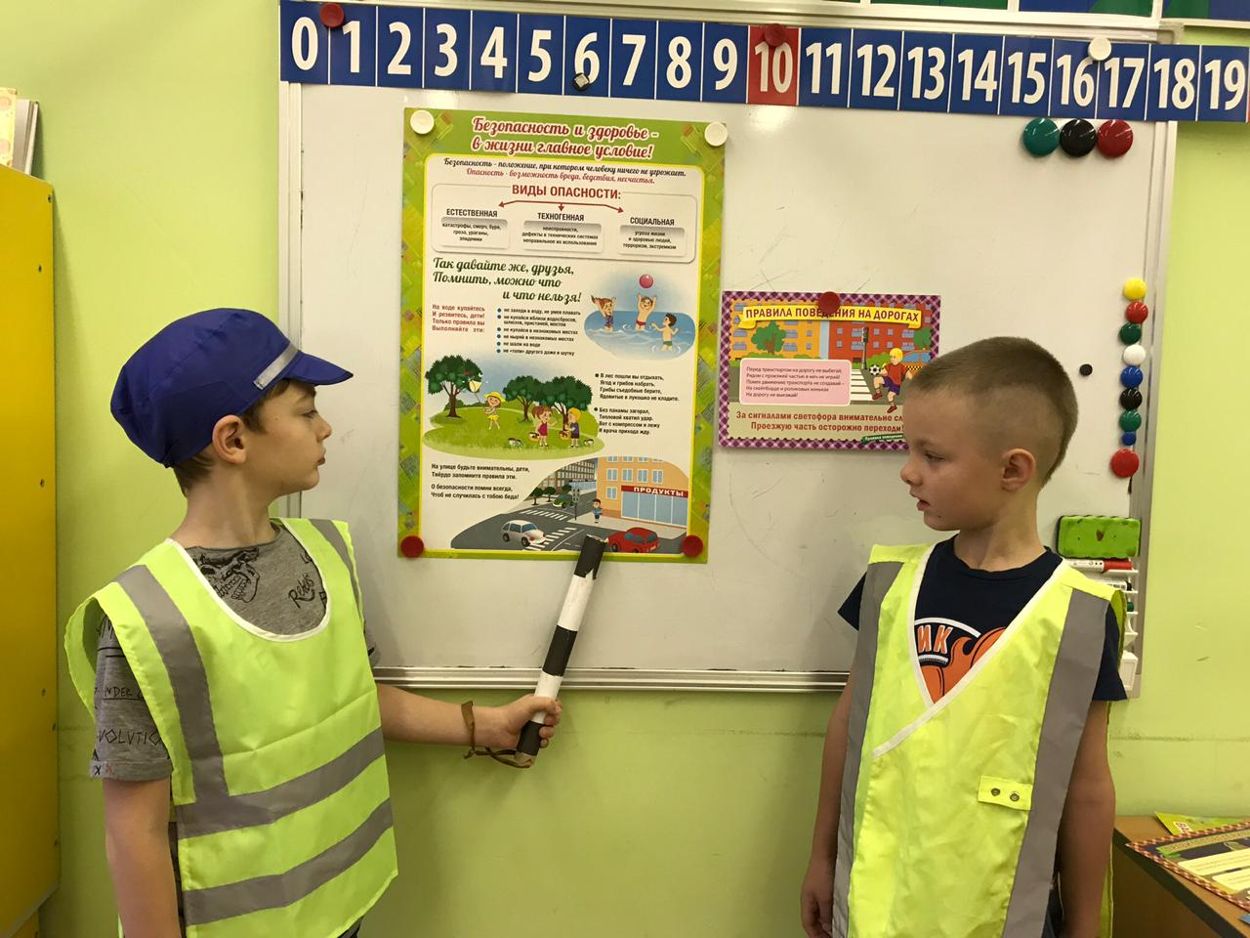
Использование в обучении наглядного материала: демонстрационных плакатов о поведении человека, способствующему здоровью и здоровому образу жизни

Slide 14
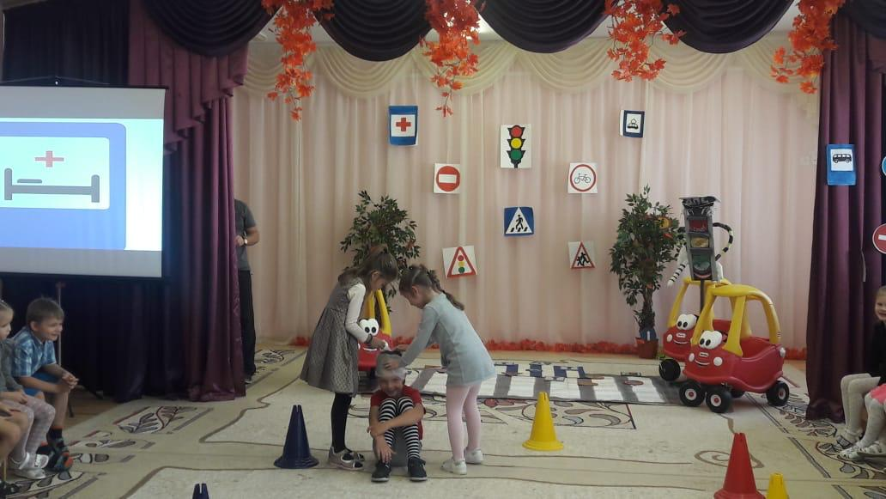
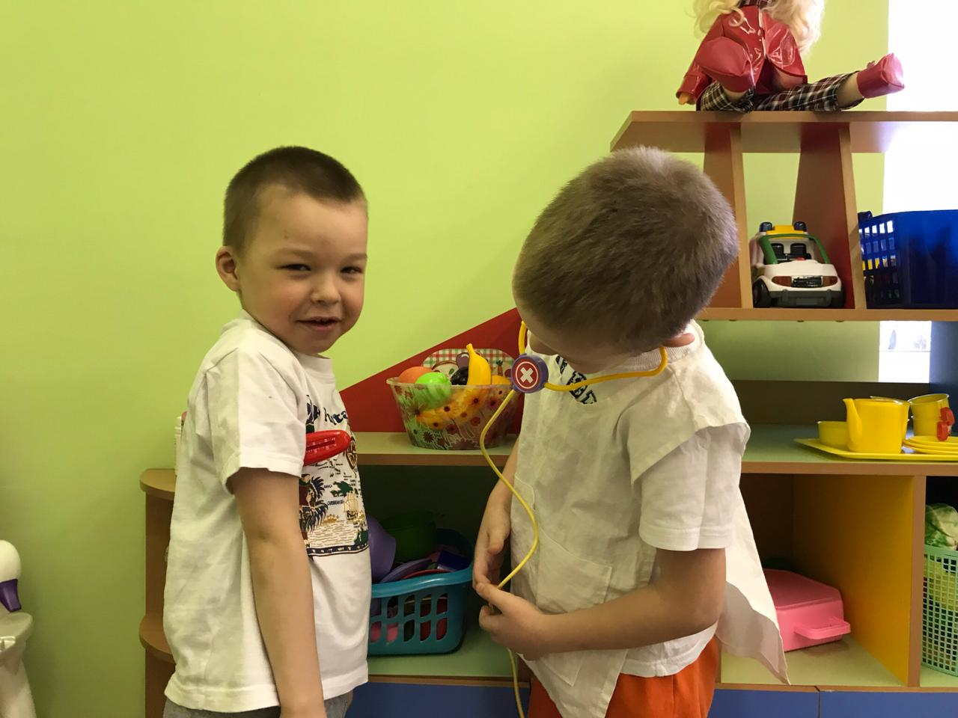
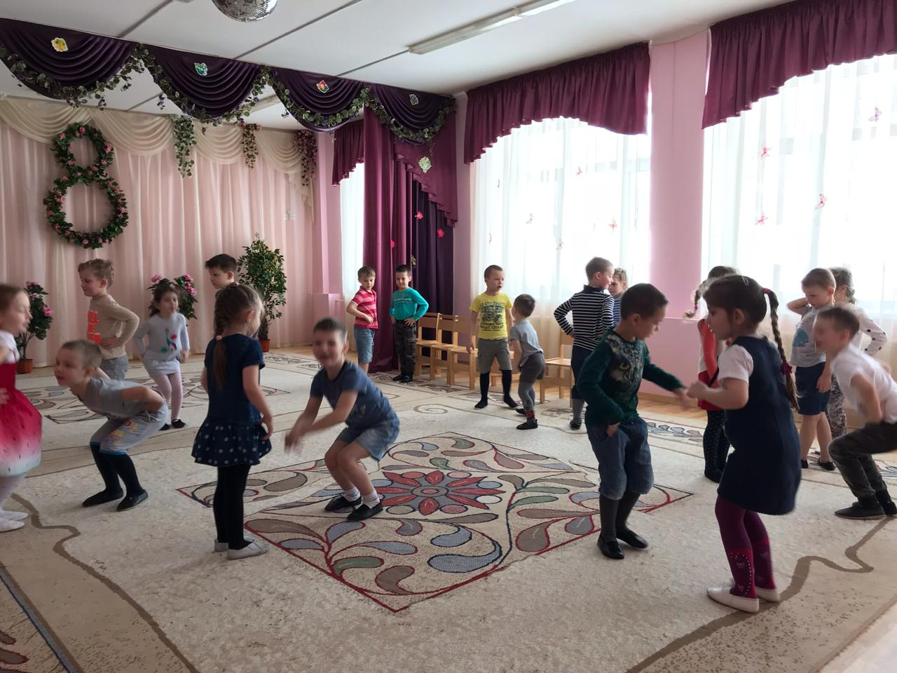
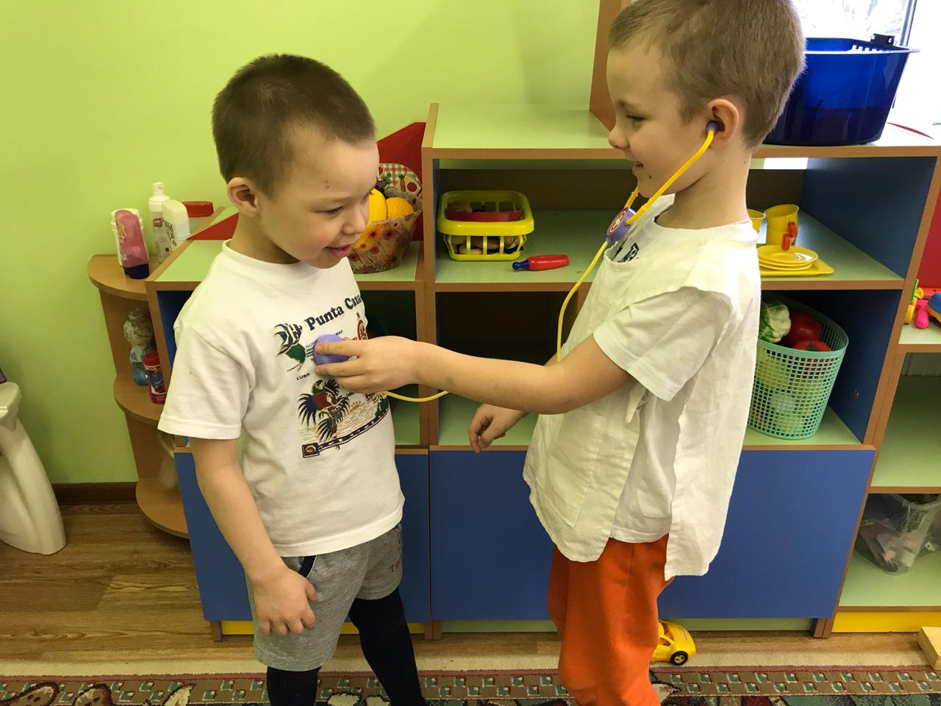
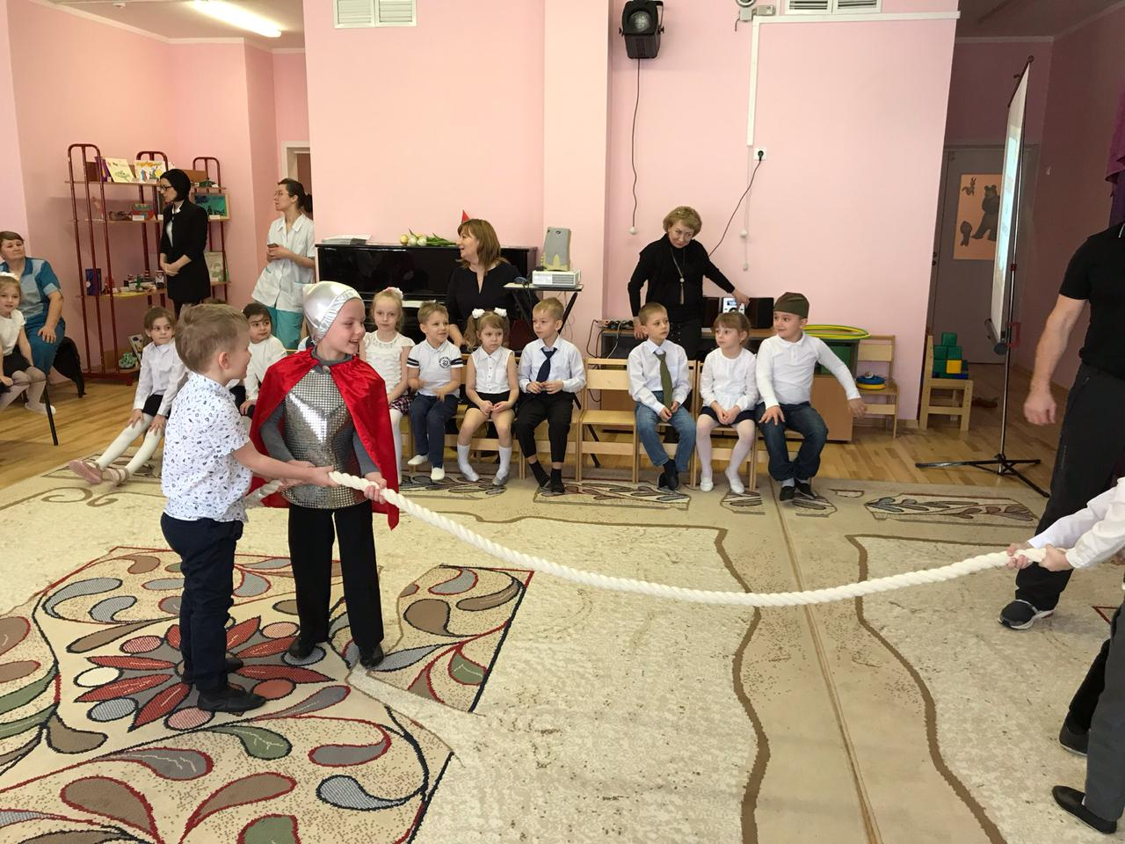
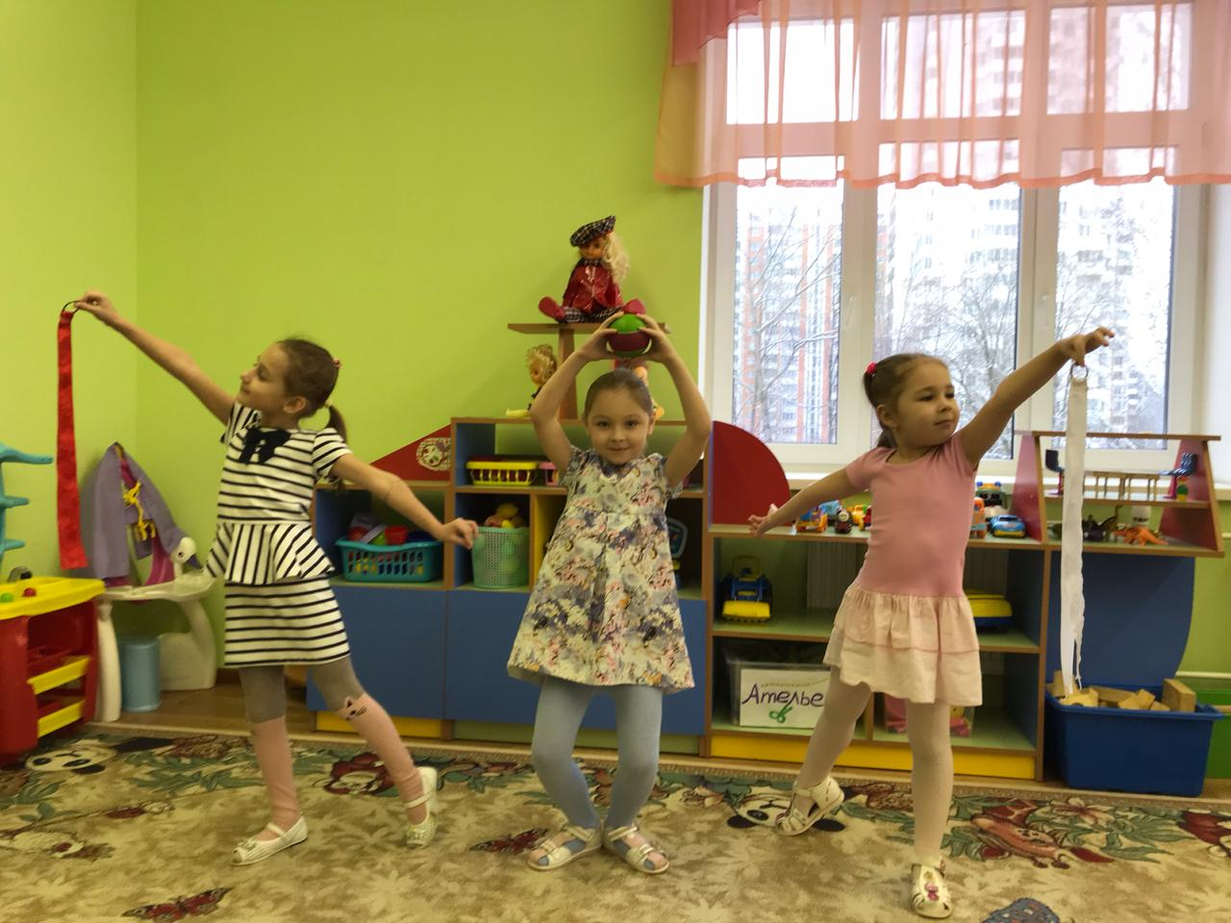
В ходе различных видов деятельности развиваются: физические, психические и нравственные качества детей, способствующие здоровому образу жизни

Slide 15
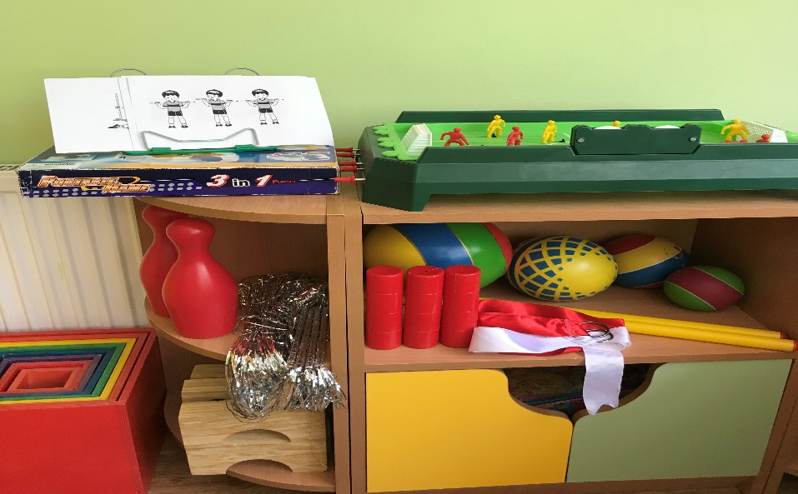
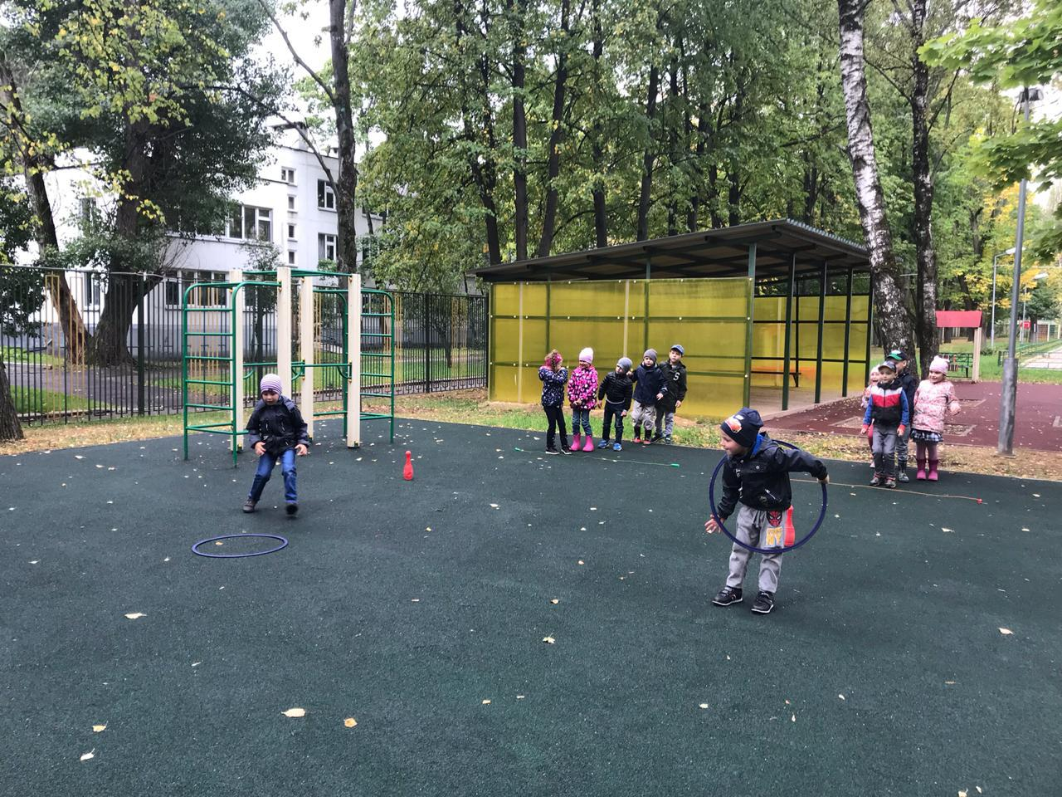
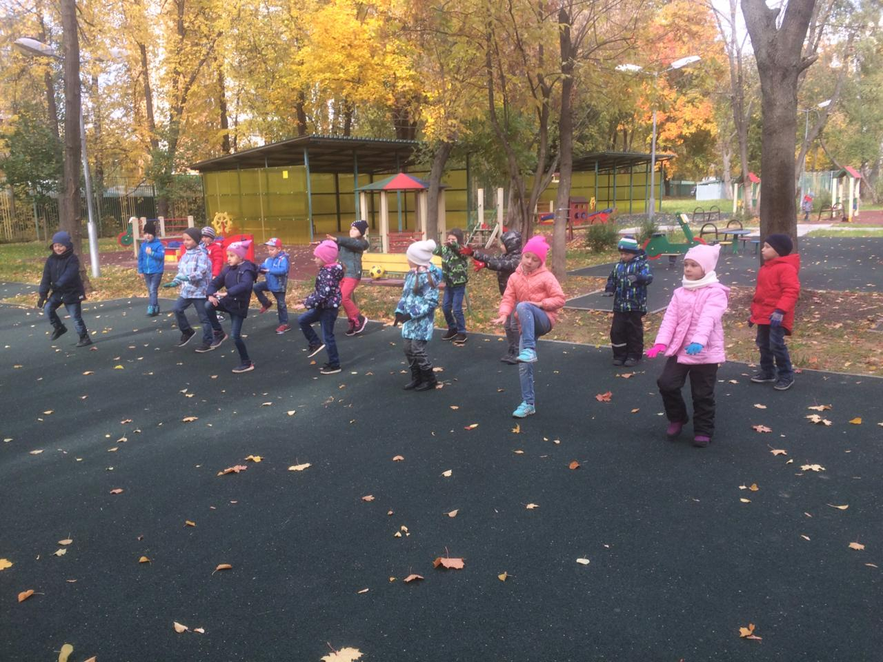
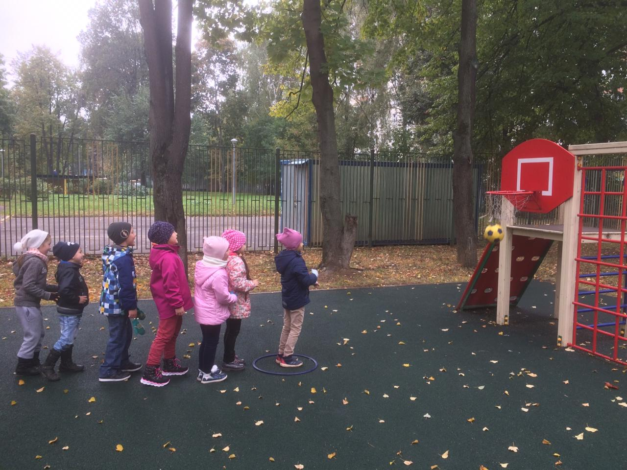
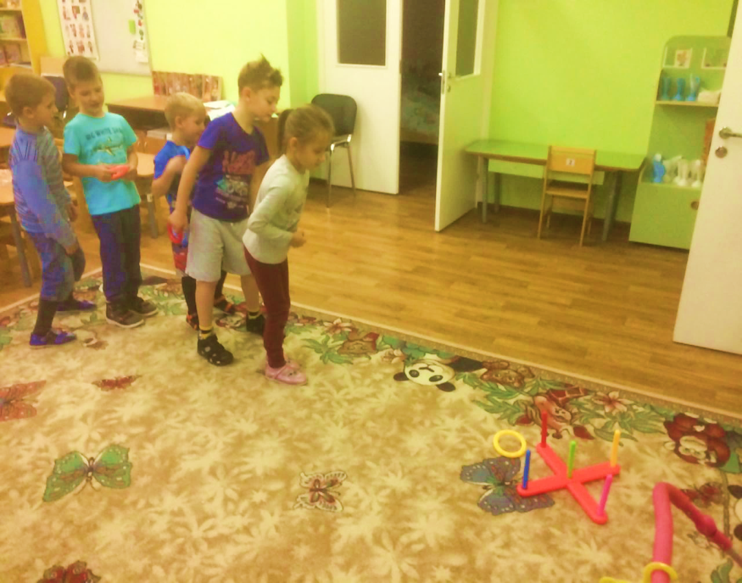
Достаточное количество спортивного инвентаря способствует развитию ЗОЖ

Slide 16
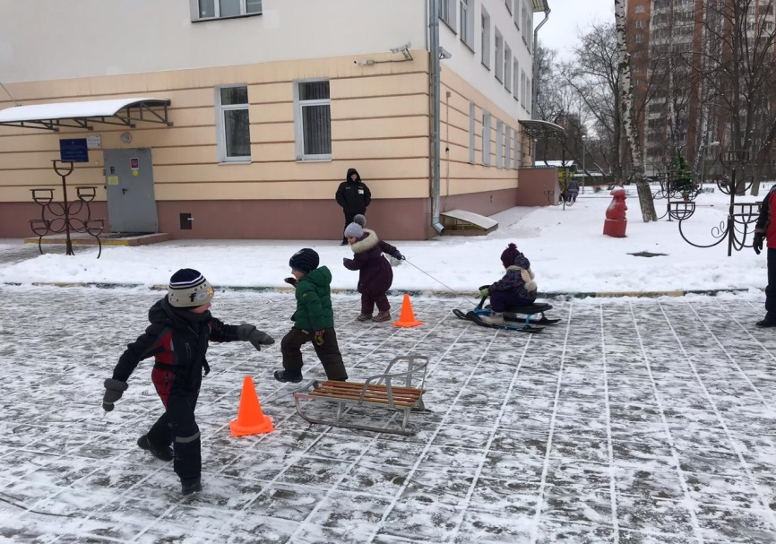
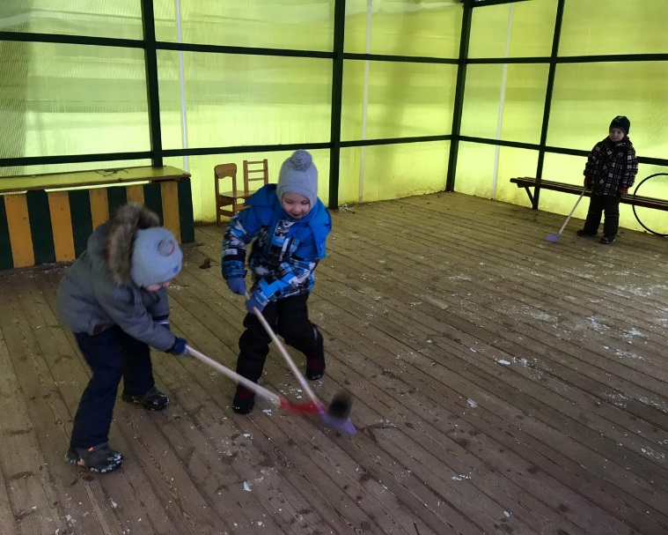
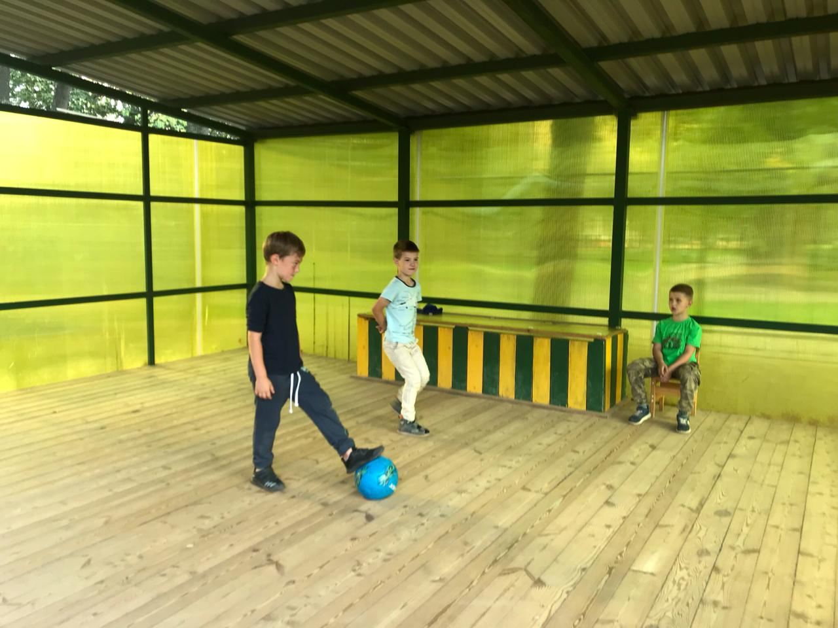
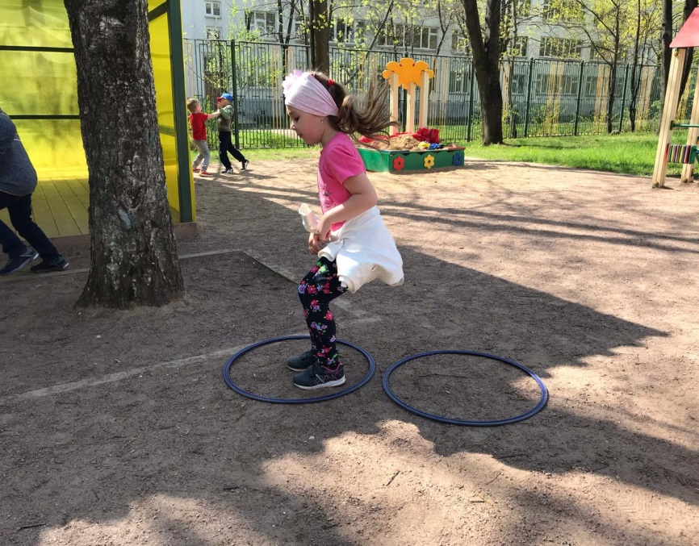
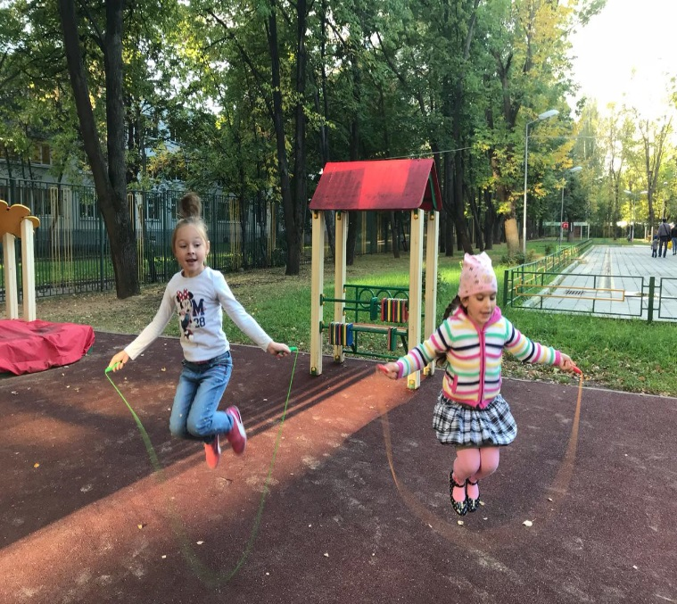
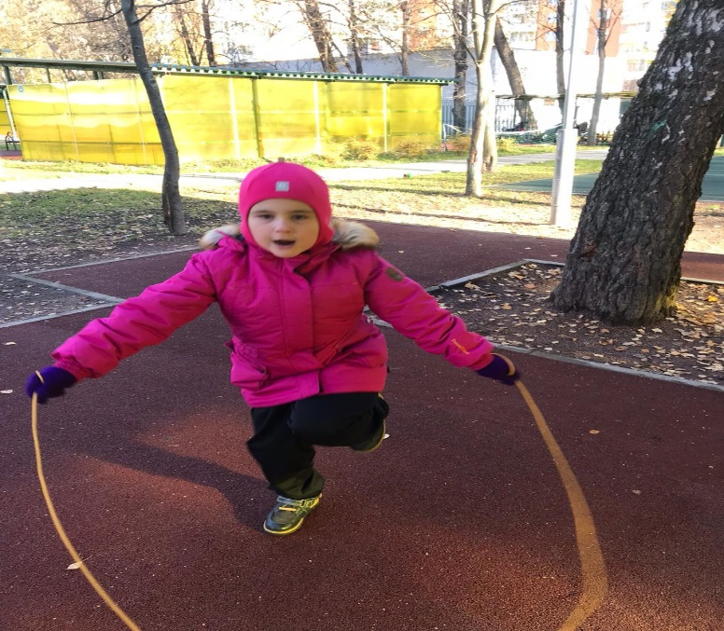
На улице дети нашей группы много времени проводят на спортивной площадке, играя в мяч,обручи и прыгая через скакалку

Slide 17
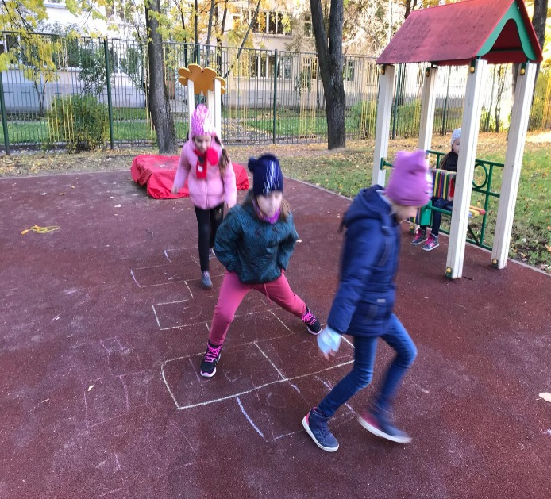
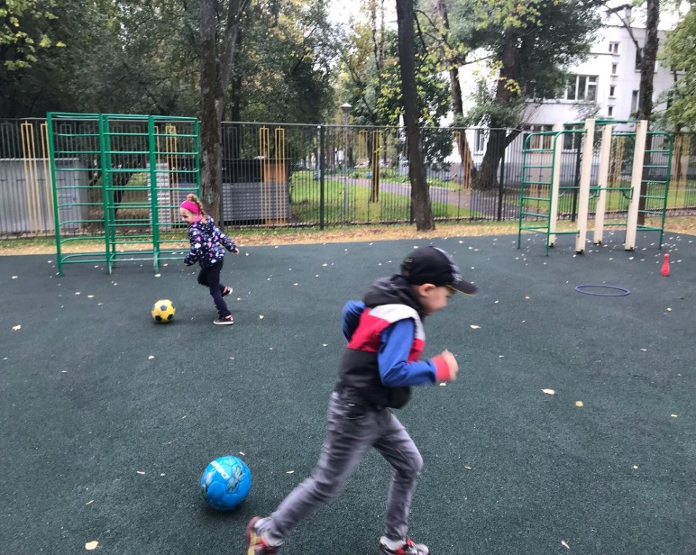
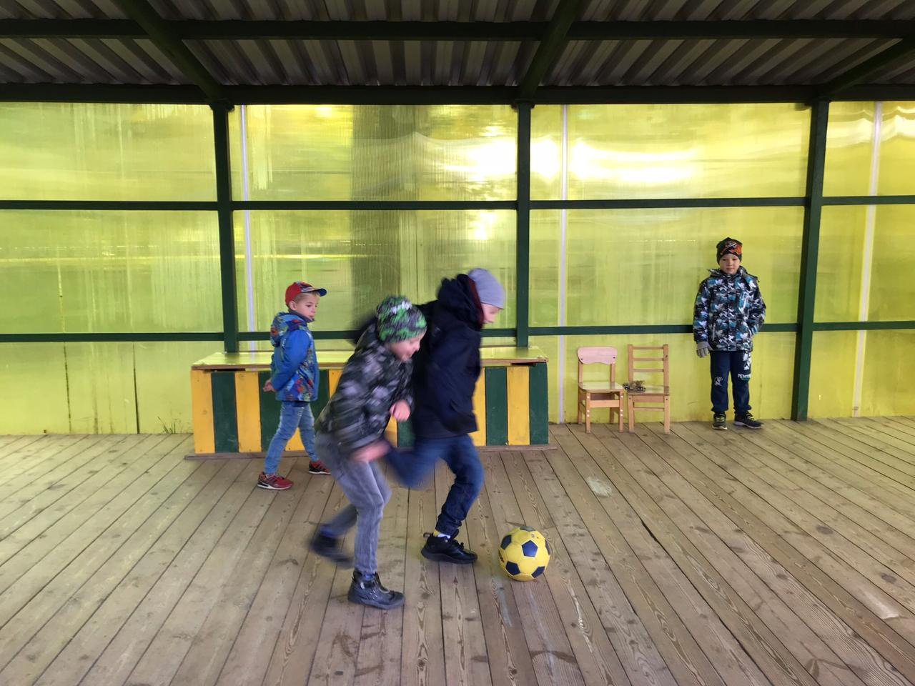
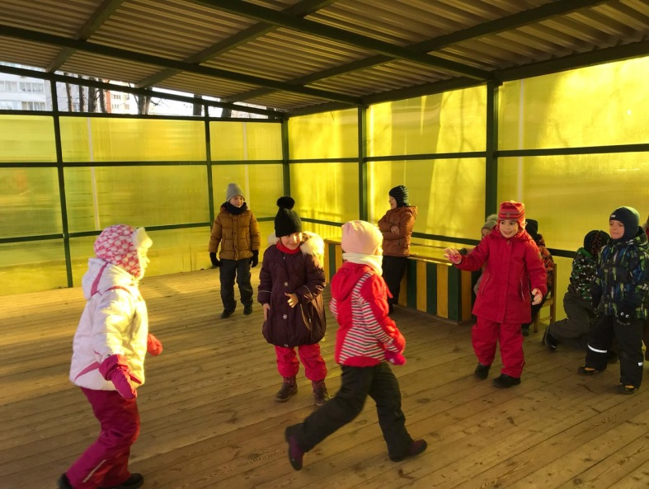
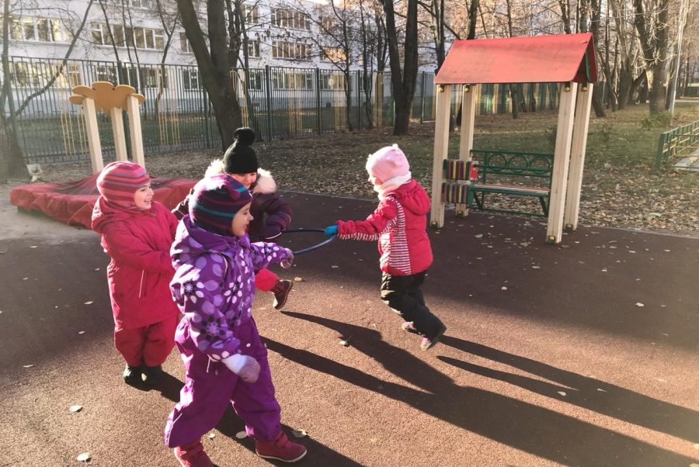
Ребята сами организовывают подвижные игры во время прогулки, придумывают собственные

Slide 18
Взаимодействие с родителями
* подбор методических рекомендаций по созданию здоровьесберегающей среды;
* распространение лучшего опыта семейного воспитания;
* подбор литературы по ЗОЖ.

Slide 19
Рекомендуемая литература

Slide 20
Спасибо за внимание!

